Slide 1
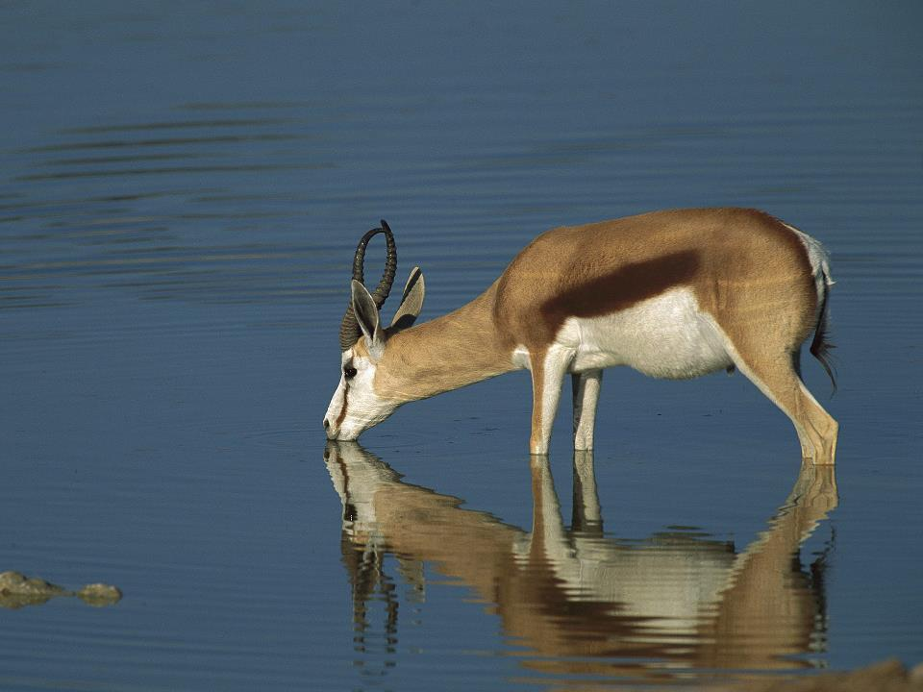


Invierno 2015-2016/Tema: El Refugio en la tormenta: Salmos acerca del cuidado de Dios
Sesión 4: El refugio del estímulo de Dios
3 de enero de 2016
(Salmos 42:1-3, 6-8; 43:3-5)
Iglesia Bíblica Bautista de Aguadilla
Estudios Bíblicos Lifeway ®

Slide 2
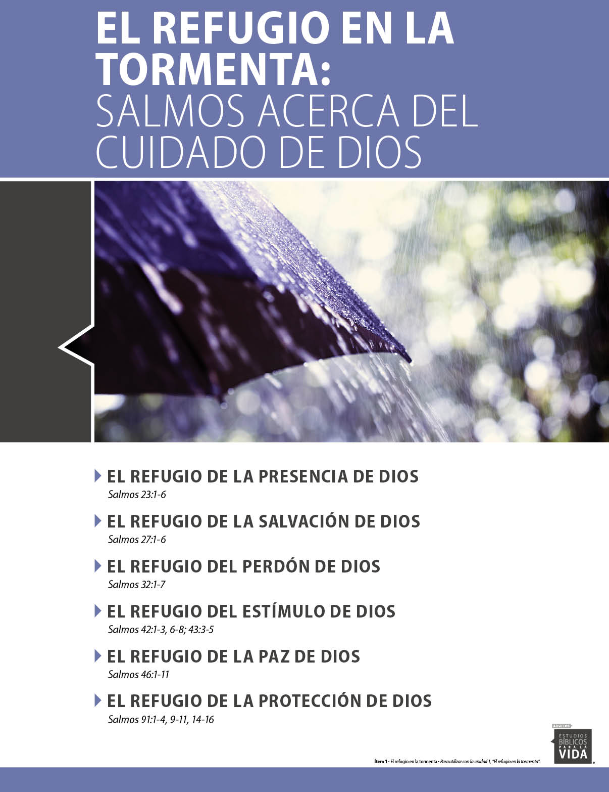




Slide 3

El asunto
Dios me anima cuando me siento agobiado.

Slide 4
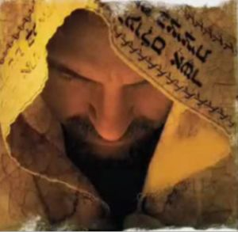
Contexto
El estribillo que se repite en los Salmos 42:5, 11 y 43:5 ha llevado a muchos eruditos de la Biblia a la conclusión de que, inicialmente, ambos salmos eran uno solo.

Slide 5
Contexto
Sea o no así, ambos salmos reflejan que el escritor estaba angustiado y deprimido porque no podía adorar a Dios en Su santo monte.

Slide 6
Contexto
Sin embargo, una y otra vez el salmista se recuerda a sí mismo que debe poner su esperanza en Dios y alabar al Señor como remedio para su depresión.

Slide 7
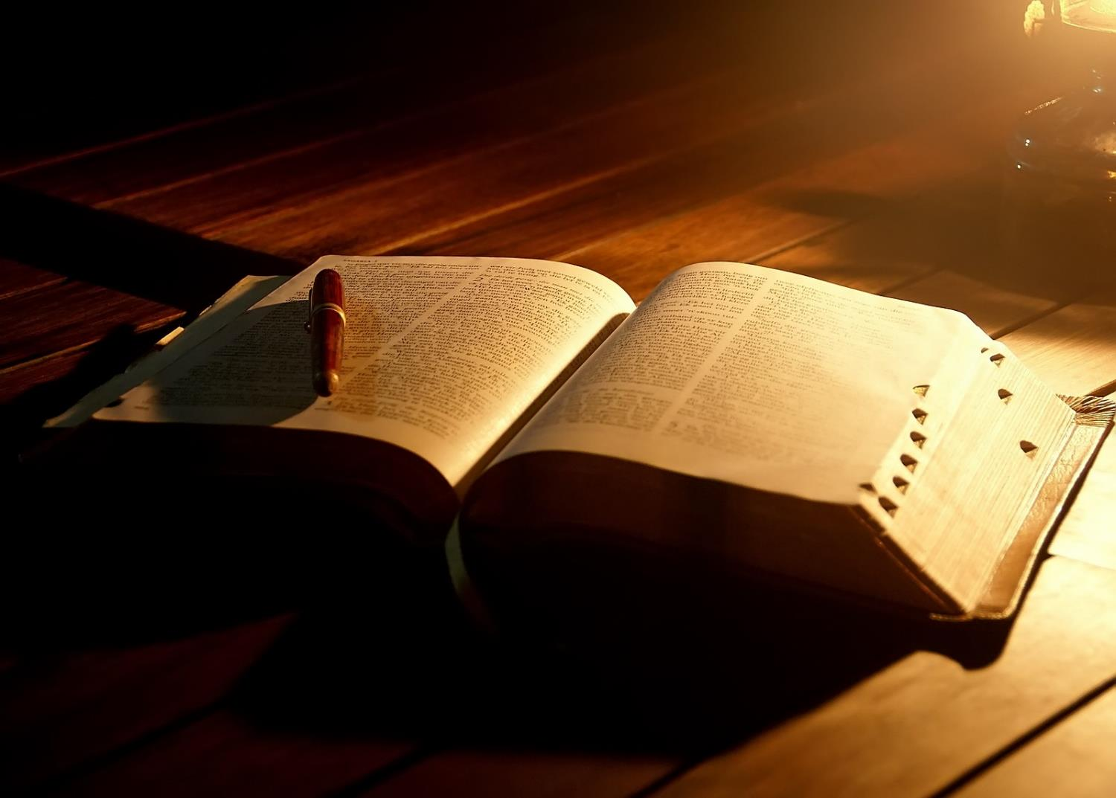
Pasaje bíblico
Salmo 42:1-3, 6-8; 43:3-5

Slide 8
Salmo 42:1-3, 6-8; 43:3-5
“Como el ciervo brama por las corrientes de las aguas, Así clama por ti, oh Dios, el alma mía. Mi alma tiene sed de Dios, del Dios vivo; ¿Cuándo vendré, y me presentaré delante de Dios? Fueron mis lágrimas mi pan de día y de noche, Mientras me dicen todos los días: ¿Dónde está tu Dios?” (Salmo 42:1–3)

Slide 9
Salmo 42:1-3, 6-8; 43:3-5
Sed.
Dios vivo.
Presencia de Dios. (Me presentaré)
Lágrimas. (Me dicen)

Slide 10
Salmo 42:1-3, 6-8; 43:3-5
“Dios mío, mi alma está abatida en mí; Me acordaré, por tanto, de ti desde la tierra del Jordán, Y de los hermonitas, desde el monte de Mizar. Un abismo llama a otro a la voz de tus cascadas; Todas tus ondas y tus olas han pasado sobre mí. Pero de día mandará Jehová su misericordia, Y de noche su cántico estará conmigo, Y mi oración al Dios de mi vida.” (Salmo 42:6–8)

Slide 11
Salmo 42:1-3, 6-8; 43:3-5
Desaliento.
Apoyo en la contemplación de Dios.
Tribulación.
Pero…
Misericordia y canto de Jehová.
Mi oración.

Slide 12
Salmo 42:1-3, 6-8; 43:3-5
“Envía tu luz y tu verdad; éstas me guiarán; Me conducirán a tu santo monte, Y a tus moradas. Entraré al altar de Dios, Al Dios de mi alegría y de mi gozo; Y te alabaré con arpa, oh Dios, Dios mío. ¿Por qué te abates, oh alma mía, Y por qué te turbas dentro de mí? Espera en Dios; porque aún he de alabarle, Salvación mía y Dios mío.” (Salmo 43:3–5)

Slide 13
Salmo 42:1-3, 6-8; 43:3-5
Confianza en la provisión de Dios.
  Luz y verdad – guía.
Presencia de Dios.
Alabanza.
Nueva actitud hacia la adversidad.
Esperar en Dios.
Salvación.

Slide 14
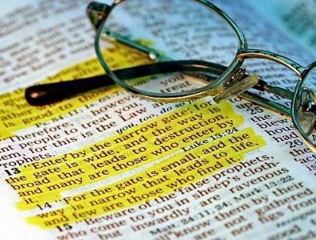
Aplicación para mi vida
A veces sentimos que las circunstancias nos abruman.
Para muchos, los días festivos del tiempo de Navidad se ven seguidos de la dura realidad de haber gastado más de lo debido.
Para otros, son problemas de salud o problemas familiares.
Permitimos que las circunstancias que vivimos nos depriman.

Slide 15
Aplicación para mi vida
En la Biblia leemos las palabras del salmista que también tuvo un tiempo de desánimo, pero sus palabras también nos dan aliento, ya que nos muestran al Dios que está por encima de nuestras circunstancias.

Slide 16

Recursos
  Carro, Daniel et al. Comentario Bı́blico Mundo Hispano: Salmos. 1. ed. El Paso, TX: Editorial Mundo Hispano, 1993. Print.
  Floyd, Ronie. y David Francis, eds. Estudios Bíblicos para la Vida para Adultos, Invierno 2015-16, Vol. 2, Núm. 2. Nashville, TN: Lifeway Church Resources, 2015. 60-70.
  Jamieson, Roberto, A. R. Fausset, and David Brown. Comentario Exegético Y Explicativo de La Biblia - Tomo 1: El Antiguo Testamento. El Paso, TX: Casa Bautista de Publicaciones, 2003. Print.
  MacDonald, William. Comentario Bíblico de William MacDonald: Antiguo Testamento Y Nuevo Testamento. Viladecavalls (Barcelona), España: Editorial CLIE, 2004. Print.
  Williams, Gary. Estudios Bı́blicos ELA: Alabanza Y Clamor a Dios (Salmos). Puebla, Pue., México: Ediciones Las Américas, A. C., 1995. Print.
  http://blog.lifeway.com/eblifewayadultos/
http://distantshores.org/resources/illustrations/sweet-publishing (imágenes bíblicas).
http://st-takla.org/Gallery/Bible/Illustrations.html (imágenes bíblicas).

Slide 17
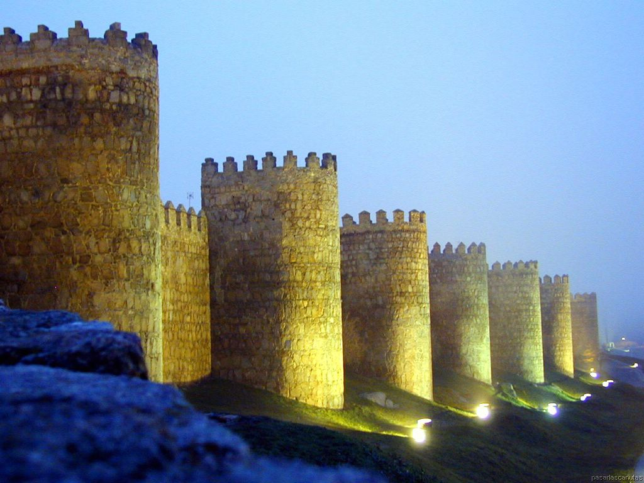
Próximo Estudio Dominical
Invierno 2015-16/Tema: El Refugio en la tormenta: Salmos acerca del cuidado de Dios
Sesión 5: El refugio de la paz de Dios
10 de enero de 2016
Leer y meditar en:
(Salmos 46:1-11)

Slide 18


